Slide 1
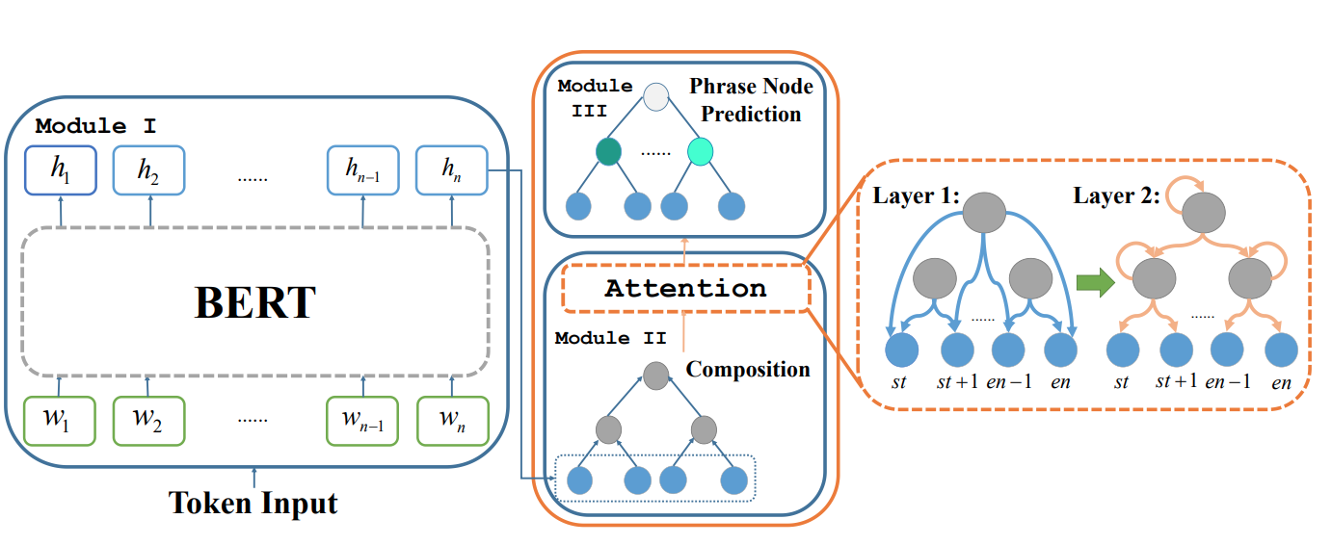
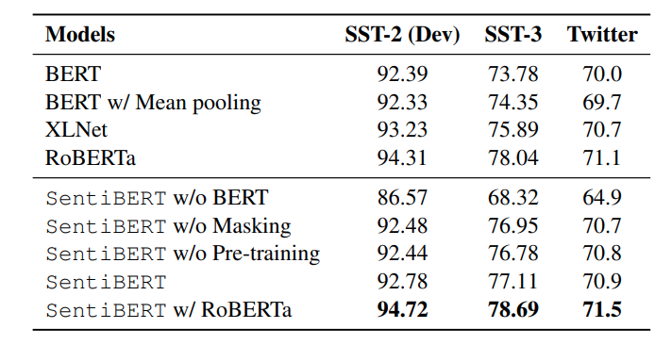
SentiBERT
기존의 BERT 모델에 Attention 모델을 합쳐 emotion classification 진행
data : SST dataset 5-class classification task
paper : https://arxiv.org/pdf/2005.04114.pdf
code : https://github.com/WadeYin9712/SentiBERT

Slide 2
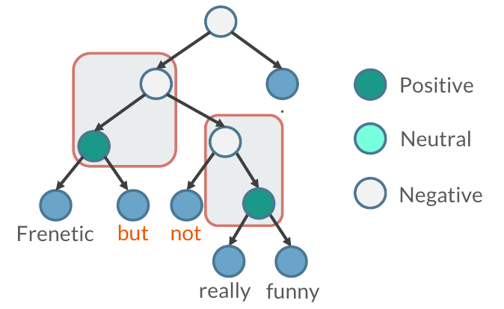
SentiBERT - Abstract
BERT 에 대한 변형 모델
이 모델은 이진 대표 파스 트리(binary constituency parse tree)로 문맥을 포함한 의미론적 구조를 가지게 된다.
SST와 같은 어구 수준 외 다양한 감정 탐색 업무에 좋은 효과를 보여준다.

Slide 3
SentiBERT - 1 Introduction
감성 분석 중 중요한 문제는 compositional sentiment semantics 과 같은 감정 의미론 모델링 이다.
왼쪽 예제에서 But, Not 은 뒤에 나올 really funny 의 긍정적 감정을 반전시키는 요소로 사용된다.
앞선 모델에서는 대표(constituency) 구조를 이용하는 방식을 고려 허나 자식 node 의 정보를 통해 부모 node를 생성하는 모델은 문장에서의 풍부한 연관성을 무시하게 된다.
이에 맥락 표현 모델(contextualized representation models)에 재귀 대표(constituency) 트리 구조를 이용하여 감정 모델을 포착하는 방식을 제안한다.

Slide 4
SentiBERT - 2 Related Work
Sentiment Analysis
감정 분류를 위하여 다양한 접근이 진행되었다.
Feature-based methods(Hu and Liu, 2004; Pang and Lee, 2004)
Recursive neural networks(Socher et al., 2012, 2013; Tai et al., 2015)
Convolution neural networks (Kim, 2014)
Recurrent neural networks (Liu et al., 2015)
최근에는 pretrained 언어 모델이 좋은 성능을 보인다.
ELMo (Peters et al., 2018)
BERT (Devlin et al., 2019)
SentiLR (Ke et al., 2019)
이러한 모델의 영향을 받아 transformer 기반의 이진 대표 파스 트리를 이용하여 의미론적 구성을 추출하는 신경망 모델을 설계.

Slide 5
SentiBERT - 2 Related Work
Semantic Compositionality
의미론적 구조는 자연어 처리 분야에서 연구되었다.
Mitchell and Lapata (2008)은 구조적 모델의 요소별 구성을 제시하였다.
의미론적 구조는 감정분석, 의미 관련성, 형태소 분석 과 같은 분야에서 사용되었다.
이러한 의미론적 구조가 문맥속 복합적 표현을 잘 포착함을 보여준다.
self-attention을 이용한 통합 트리 구조와 유사하다. 그러나 감정에 대한 문장 구조에 특화 되어있다.

Slide 6
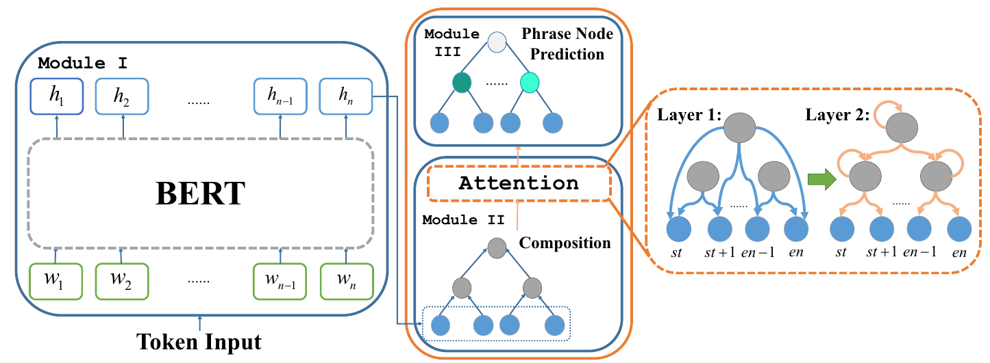
SentiBERT - 3 Model
SentiBERT는 크게 3가지 구조로 구별된다.
BERT; (기존 BERT 구조와 동일)
a semantic composition module based on an attention network;
phrase and sentence sentiment predictors.
이중 2) 모델에 대하여 집중적으로 설명한다.

Slide 7
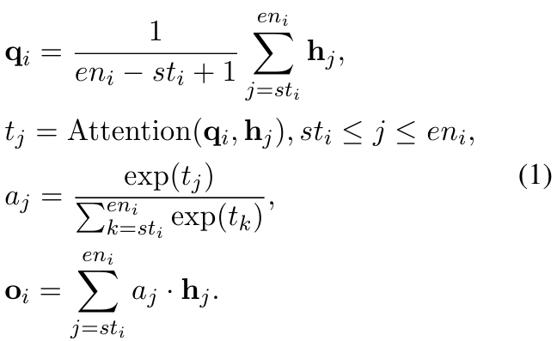

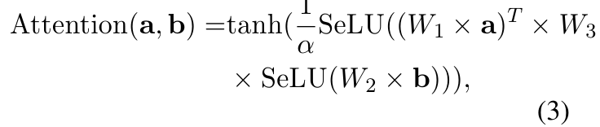
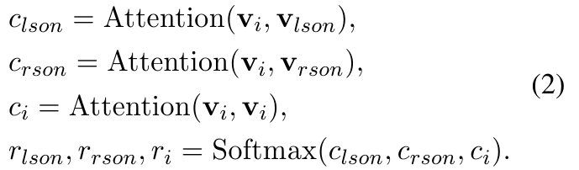

SentiBERT - 3 Model
3.1 Attention Networks for Sentiment Semantic Composition
s = [ w_1,w_2, … ,w_n] 이는 n 개의 단어 w 로 구성된 문장을 의미한다.
phr = [phr_1,phr_2, … , phr_m] 은 문장s의 이진 대표 트리의 구절을 의미한다.
h = [h_1,h_2,...,h_3] 는 FNN 후 컨텍스트화 된 표현이다.
st_i와 en_i 는 i번째 문장이 과 같을때 시작과 끝 구절이다.
p_i는 i 번째 구문의 구문 표현입니다
Attention to Tokens
수식 (1) 에서 BERT 결과인 h_j에 대한 평균값 q_i을 설정한 다음 각 토큰의 상관관계 t_j를 도출한다.
a_j는 이때의 j번째 토큰의 상관관계 weight이다.
가중치의 합계 o_i를 forward NN에 제공한다.
마지막으로 이러한 토큰 기반으로 구문 표현 v_i 값을 얻는다.
attention 에 대한 상세한 수식은 수식(3)을 따른다.
Attention to Children
앞선 결과를 통해 구문 표현을 더 구체화 한다.
계층적 구조를 기반한 정보를 얻기 위하여 각 구절에서 자기자신과 하위 항목간의 상관관계를 계산한다.
i 번째 구문의 자식 node를 lson 과 rson 으로 할때, 첫 번째 layer 에서 v_i, v_lson, v_rson 이 생성된다.
attention weight r_i, r_lson, r_rson 이 수식 (2)을 활용하여 생성된다.
구문 i 의 정제된 표현은 f_i 는 수식(4)와 같이 표현된다.
마지막으로 f_i 값들을 forward network 에 SeLU와 GeLU와 같은 활성화 함수를 거쳐 연결된다.

Slide 8
SentiBERT - 3 Model
3.2 Training Objective of SentiBERT
Train은 크게 두가지로 진행
1) Masked Language Modeling.
BERT 의 train 과 동일하게 일부 토큰이 masked 된 다음 이를 예측하는 방식.
이를 통해 컨텍스트 정보를 추출하는 방식을 train
2) Phrase Node Prediction.
구문 단위의 감정 라벨을 분석하는 방식.
이는 감정 의미를 포착하는 방식을 train.
BERT와 동일하게 사전 훈련된 SentiBERT 모델을 사용하는 방식으로 전이 학습이 가능하다.

Slide 9
SentiBERT - 4 Experiments
SST 데이터를 이용하여 train 및 성능 평가를 한다. 이를 전이학습 하는 방식으로 다른 관련 작업 또한 가능함을 보인다.
4.1 Experimental Settings
SST
SST-phrase는 5종 감정을 구별하는 문장 속 모든 구문의 이진 constituency 트리로 구성되었다. 이중 구문에서 모델을 활용하고 토큰은 무시하였다.
SST-5는 문장속의 5종의 감정을 예측 하는 것을 목표로 되어있다. SentiBERT가 감정표현을 잘 포착하는지 확인하기 위하여 사용되었다.
SST-2, SST-3는 SST-5와 동일하게 2,3종의 감정 분류 작업이다. 허나 세밀한 부분에서 다르다.
Twitter Sentiment Analysis, Emotion Intensity Classification,Contextual Emotion Detection (EmoContext) 또한 진행되었다.

Slide 10
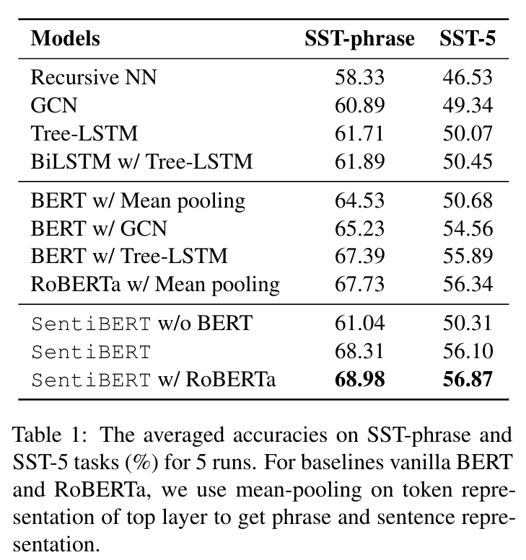
SentiBERT - 4 Experiments
4.2 Effectiveness of SentiBERT
성능확인을 위해 다음 모델과 비교를 진행한다.
Recursive NN (Socher et al., 2013)
CN (Kipf and Welling, 2017);
Tree-LSTM (Tai et al., 2015);
BiLSTM (Hochreiter and Schmidhuber, 1997) w/ Tree-LSTM
자세한 이해를 위해 SentiBERT 에 다음과 같은 변형 모델을 사용하여 비교한다. SentiBERT w/ RoBERTa

Slide 11
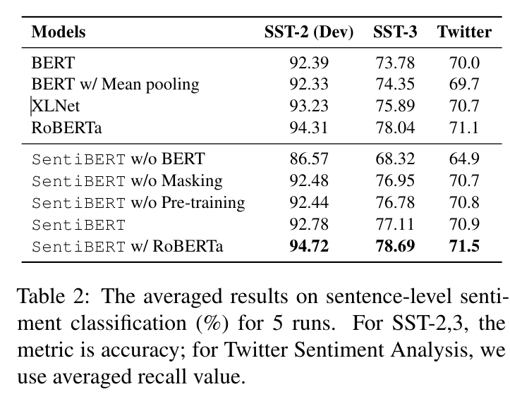
SentiBERT - 4 Experiments
4.3 Transferability of SentiBERT - Sentiment Classification Tasks
SST 자체의 성능뿐만 아니라 다른 전이 학습 결과에 대한 분석을 진행하였다.
과제와 데이터 세트의 차이에도 불구하고 실험 결과에서 SentiBERT는 다양한 기준에 비해 경쟁력이있는 것으로 나타났다. SentiBERT는 SST-3 및 Twitter Sentiment Analysis와 같은 작업에서 바닐라 BERT 및 XLNet보다 높은 성능을 달성했다.
SentiBERT는 SentiBERT w/o BERT를 훨씬 능가 이는 사전 훈련 된 BERT 모델 활용의 중요성을 보여준다.
또한 SentiBERT는 Mean pooling w/ BERT를 능가합니다. 이는 감정의 구성 구조 모델링의 중요성을 나타낸다.

Slide 12
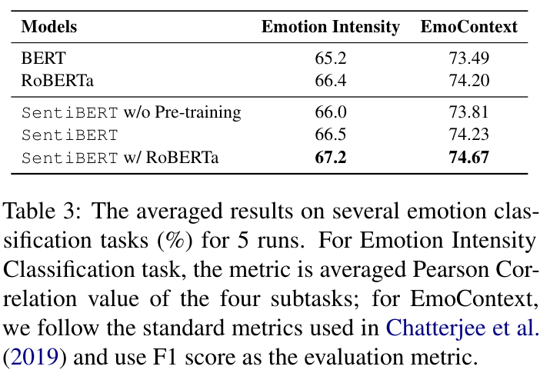
SentiBERT - 4 Experiments
4.3 Transferability of SentiBERT - Emotion Classification Tasks
Emotion Classification과 Emotion Detection는 다르나 어느 정도 연관성이 존재한다. 이 과제는 행복, 공포, 분노, 슬픔 등 세분화 된 감정을 분류하는 것을 목표로 한다. 다양한 감정 유형으로 인해 감정 분석에 비해 난이도가 있다.
표 3은 두 가지 emotion classification 작업의 결과를 보여준다.
감정 분류 작업의 결과와 유사하게 SentiBERT는 최상의 결과를 얻었다.

Slide 13
SentiBERT - 5 Analysis
BERT 기반 모델을 백본으로 사용하여 SST-phrase에 대한 실험을 수행하여 의미 적 구성 측면에서 SentiBERT 아키텍처의 효과와 해석 가능성을 입증한다. 또한 문구 수준의 정서 정보가 부족할 때 모델의 잠재력을 탐색. 감정 극성의 변화에 ​​대한 분석을 단순화하기 위해 5 등급 레이블을 3 등급으로 변환합니다. '매우 부정적'및 '부정적'등급은 '부정적'으로 변환. '매우 긍정적'과 '긍정적'클래스는 '긍정적'으로 변환. '중립'클래스는 동일하게 유지.
SentiBERT에서 각 구성 요소의 효과를 평가하기 위해 다음 기준을 고려한다. 먼저 Mean pooling을 사용하는 BERT를 기본 모델로 설계하여 구문 지침을 통합하고 여기에 집계를 구현한다. 그 다음 SentiBERT의 대체인 Tree-LSTM, GCN 및 w/o Attention to Children과 비교한다.

Slide 14
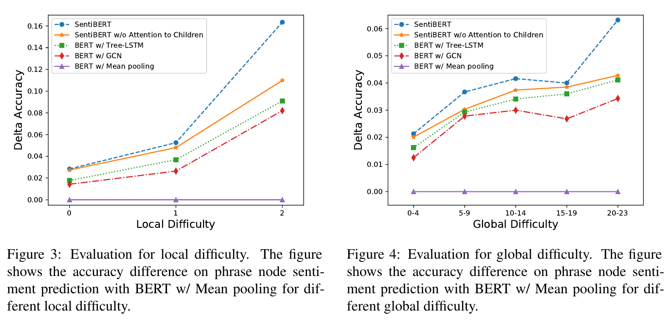
SentiBERT - 5 Analysis
5.1 Semantic Compositionality
SentiBERT가 구성 적 감정 의미를 얼마나 효과적으로 포착하는지 확인한다. 즉 처음 예제에서와 같이 단어의 의미가 급변하는 상황속에 SentiBERT의 감정을 파악하는 방법에 중점을 둔다. 이를 local 과 global로 구분하여 파악한다. 난이도가 어려워짐에 따라 (의미의 변환이 늘어남에 따라) 다른 모델간의 격차가 발생하는 것을 확인할 수 있다.

Slide 15
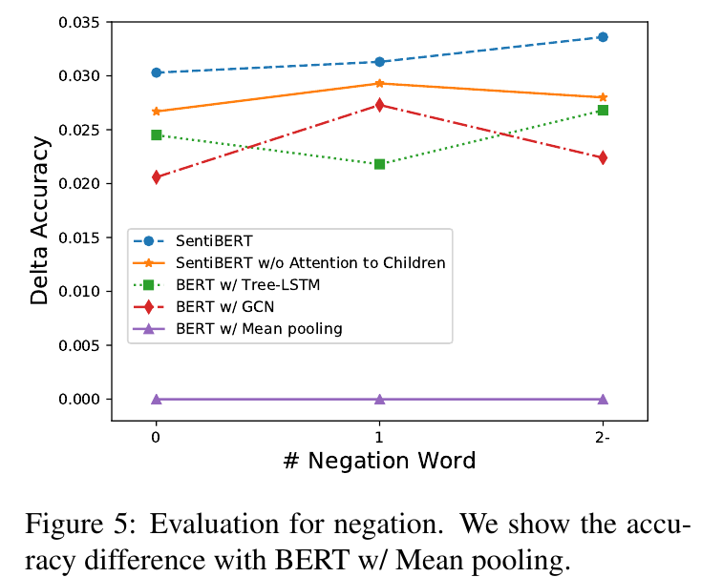
SentiBERT - 5 Analysis
5.2 Negation and Contrastive Relation
Negation: ‘n’t’, ‘not’,’no’ 와 같은 의미의 변화를 가져오는 단어들은. 그 문장의 감정을 정확하게 파악하기 어렵다는 것을 나타낸다. 먼저 이러한 부정어를 기준으로 그룹화한 다음 이에대한 정확도를 계산한다.
그림 5와 같이 지역 및 글로벌 난이도 실험의 추세와 유사하게 SentiBERT와 다른 기준선 간의 차이는 부정 단어가 증가함에 따라 더 커집니다. 결과는 부정을 처리 할 때 SentiBERT의 능력을 보여준다.

